Slide 1
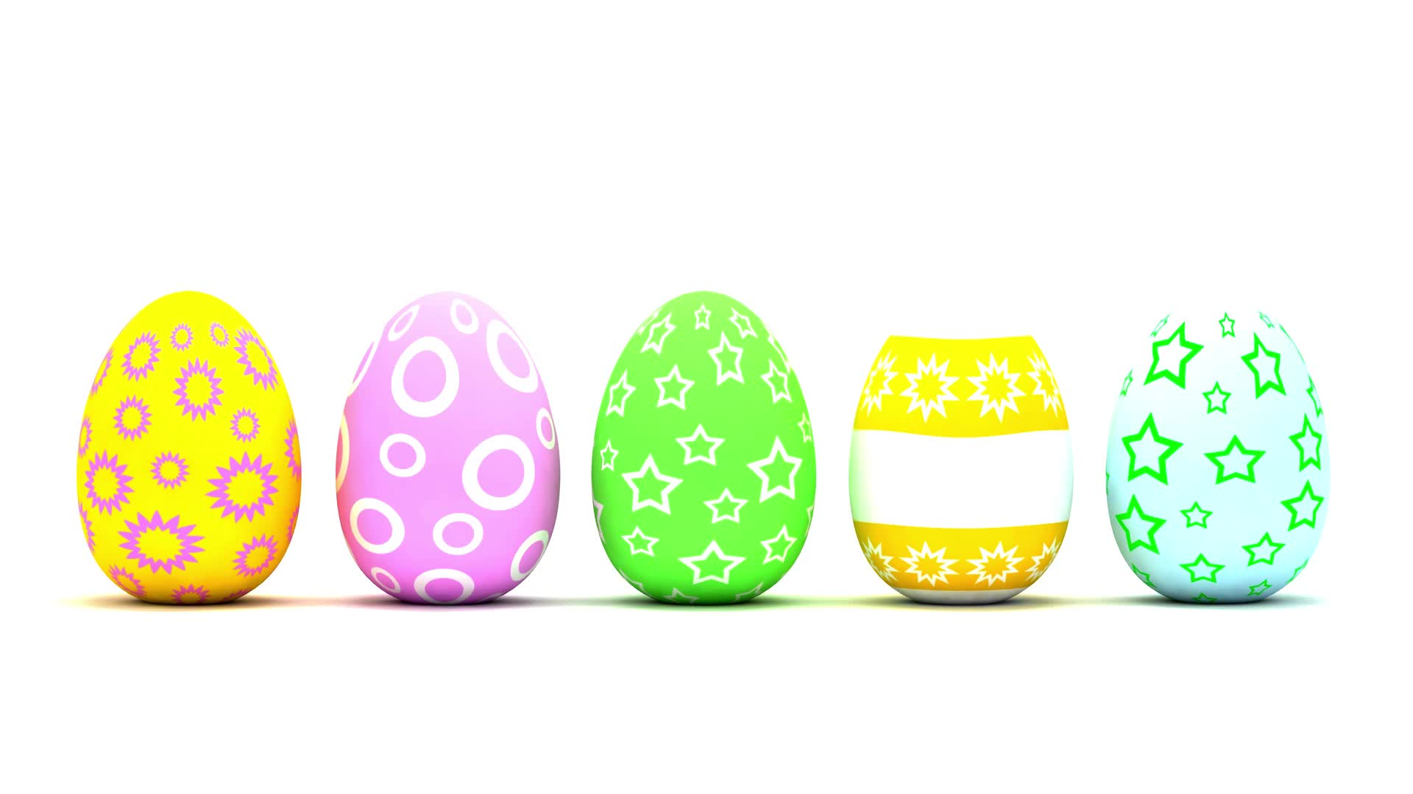

Wesołego zajączka, co po stole bryka.
Smacznościami wypełnionymi,
Świątecznego koszyka.
Smacznego jajka, mokrego dyngusa.
Radości płynącej, ze Zmartwychwstania Jezusa Chrystusa.
Pogody ducha oraz niezapomnianych chwil, spędzonych przy wspólnym stole z najbliższą rodziną.
Spokojnych Świąt Wielkanocnych.
Wesołych Świąt!!!!

